Slide 1
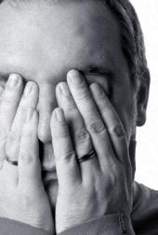
Комитет по образованию Администрации МО «Город Майкоп» МБОУ «Центр диагностики и консультирования»
Технология работы с ребенком,
пережившим насилие
Миллер Ю.А., директор, педагог-психолог МБОУ «ЦДК Локус»

Slide 2
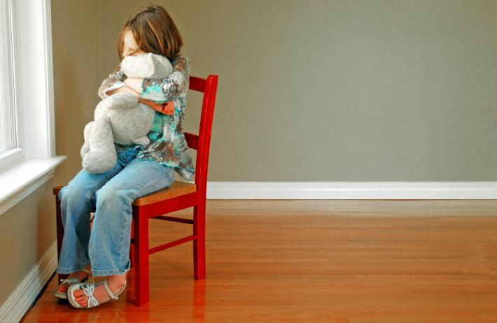
1. Помещение. 2. Оборудование помещения. 3. Пол специалиста. 4. Поведение специалиста. 5. Поведение ребенка. 6. Вопросы специалиста, материал психолога. 7. Процедура проведения интервью.
ВАЖНОЕ!
Интервью с пострадавшим ребенком

Slide 3
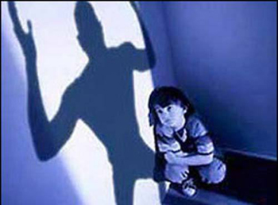
1. Хорошее или плохое прикосновение. 2. Круг. 3. Линия жизни. 4. Шарф прошлого года. 5. Картинки. 6. Коробка с заметками. 7. 4 картинки. 8. Рисунок карты семьи
Методики и приемы работы психолога

Slide 4
Вопросы: 1. Каков психологический потрет несовершеннолетней потерпевшей Фадеевой А.А. соответствует ли ее развитие фактическому физиологическому возрасту. 2. Имеются ли у несовершеннолетней потерпевшей Фадеевой А.А. какие-либо психологические отклонения, признаки психических расстройств, если да, то в чем они проявляются. 3. Каковы психологические особенности личности и как они повлияли на ее поведение в момент совершения в отношении нее преступления. 4. Как повлияло на эмоционального состояние и поведение потерпевшей Фадеевой А.А. совершенное в отношении нее преступление.
Заключение на ребенка, пережившему насилие

Slide 5
В ходе исследования были проведены тесты: Проективные методики «Рисунок Семьи», «Дом-дерево-человек», «несуществующее животное». Тест Люшера. Методика «Склонности к отклоняющемуся поведению» (Орел). Методика изучения самооценки и уровня притязаний (Дембо-Рубинштейн). Характерологический опросник Шмишека. Личностный опросник Айзенка. Опросник для диагностики агрессивный и враждебных тенденций (Басса-Дарки). Установки личности в мотивационно-потребностной сфере. Личная шкала проявления тревоги (Тейлора).
Анамнез.
Интересы ребенка.
Наблюдение за ребенком.

Slide 6
1. Ведение дистанции между прошлым ребёнка и его нынешним состоянием. 2. Беседа о том, кто провёл насилие в отношении ребёнка. 3. Информация о месте и времени насилия. 4. Информация о том, что именно делали с ребёнком. 5. Реакции ребёнка на проявление насилия. 6. Информация о том, что ребёнок или кто либо ещё делал что либо для того, чтобы остановить насилие, или по каким причинам это было невозможно. 7. Информация о том, что «правильно, и «неправильно». 8. Информация о том, каким образом насилие было прекращено и каким образом человек пришедший на помощь реагировал. 9. Неповторимость личности ребёнка. 10. Обсуждение позитивных моментов будущего ребёнка.
10-шаговая модель проведения процедуры беседы с ребёнком, пережившим насилие.

Slide 7
